Slide 1
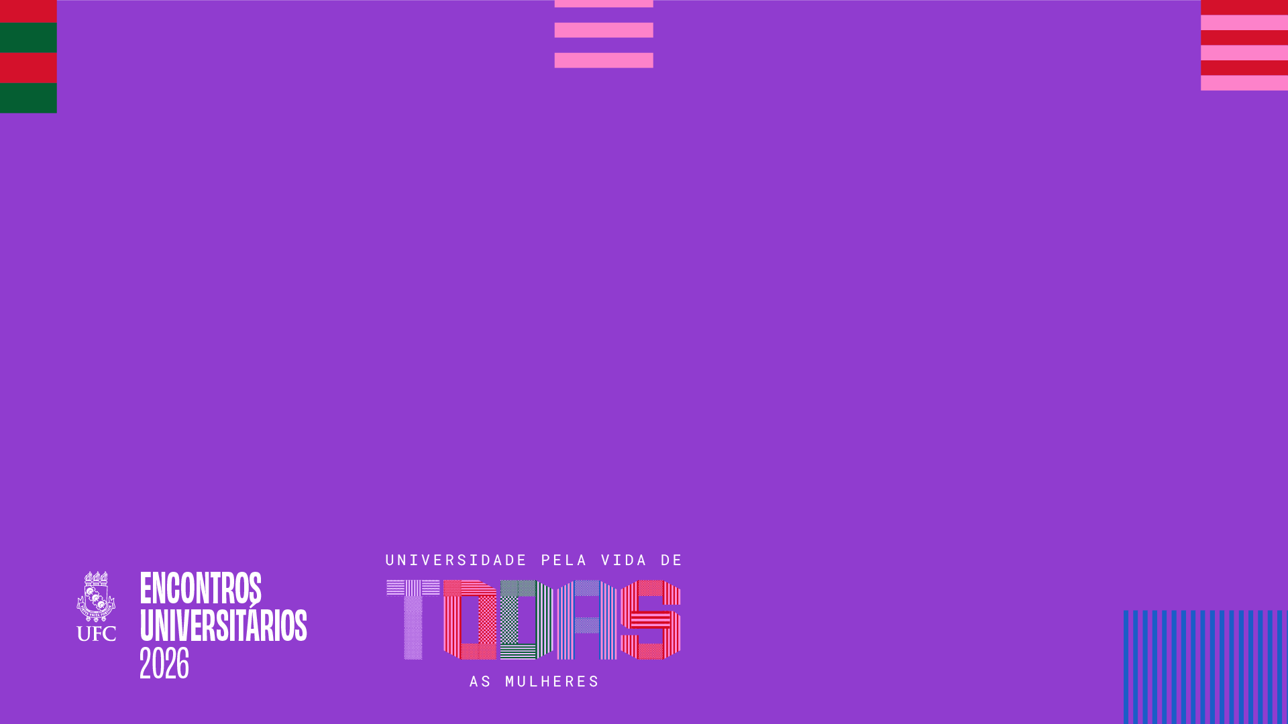
O problema da Coloração Total em subclasses de Grafos Cordais
Aluna: Maria Elaine de Holanda Cavalcante
Orientadora: Ana Shirley Ferreira da Silva

Slide 2

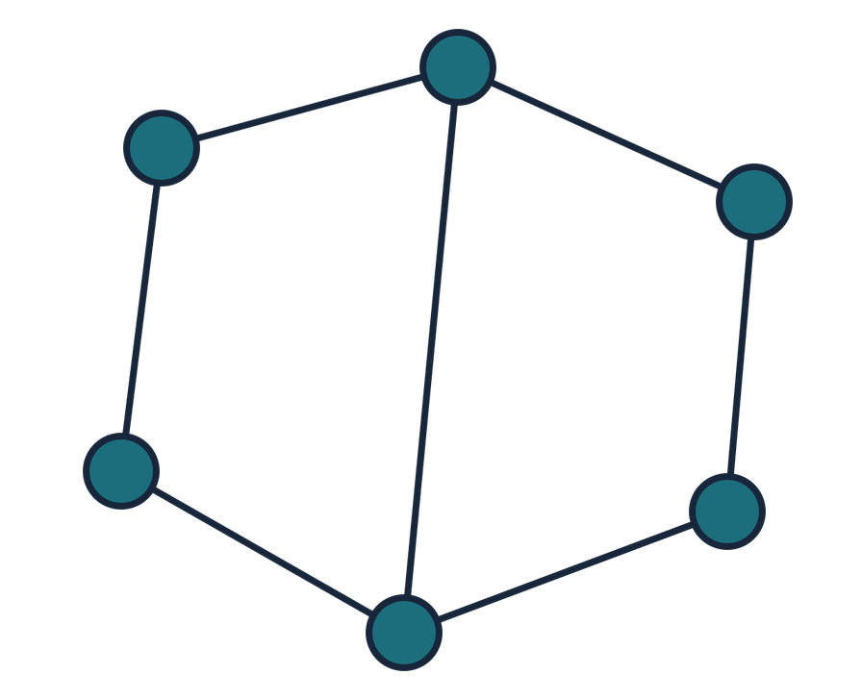
INTRODUÇÃO
O que são grafos?
Um grafo é um conjunto de vértices e arestas.
Uma aresta conecta um par de vértices.
Dois vértices são adjacentes ou vizinhos se existe uma aresta entre eles.
Duas arestas são adjacentes se elas compartilham um vértice.
Exemplo: 6 vértices e 7 arestas.

Slide 3
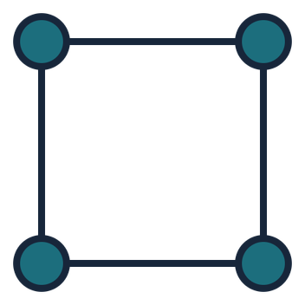
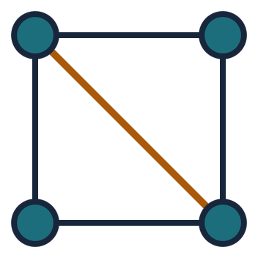
INTRODUÇÃO
Grafos Cordais
Um grafo é cordal se todos os seus ciclos com 4 ou mais vértices possui uma corda.
Ciclo: sequência “circular” de vértices e arestas
Corda: uma aresta que liga dois vértices não consecutivos de um ciclo
Não Cordal
Cordal
Ciclo de 4 vértices, sem corda
O mesmo ciclo, com uma corda

Slide 4
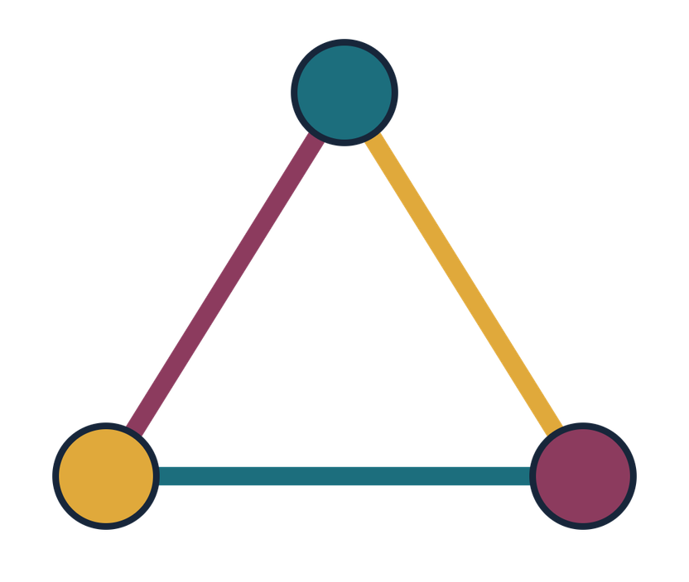
INTRODUÇÃO
Coloração Total de um grafo
Colorir vértices e arestas de modo que:
  Vértices vizinhos recebem cores distintas
  Arestas adjacentes recebem cores distintas.
  Vértices e arestas adjacentes recebem cores distintas.
Coloração Total em um grafo com 3 vértices e 3 arestas.

Slide 5

OBJETIVO
O problema da Coloração Total
Dado um grafo G e um inteiro k, é possível fazer uma coloração total de G usando no máximo k cores?
4 cores
3 cores
Grafo com 4 vértices e 5 arestas que pode ser totalmente colorido com 4 cores, mas não com 3 cores.

Slide 6
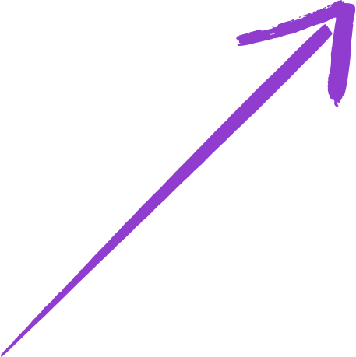
METODOLOGIA
Subclasses de Grafos Cordais
De classes mais específicas para classes mais gerais.
Grafos de caminhos enraizados
Grafos de caminhos direcionados
Grafos de caminhos não direcionados
Grafos Cordais
ESPECÍFICO
GERAL

Slide 7
METODOLOGIA
Coloração distância-2
A distância entre dois vértices é o número de arestas no menor caminho entre eles.
Grafo com vértices coloridos
Colorimos todos os vértices de um grafo de forma que:
  Vértices vizinhos recebem cores distintas
  Vértices com distância 2 recebem cores distintas.
O mesmo grafo, com coloração distância-2

Slide 8


METODOLOGIA
Adaptar o problema
Coloração Total
Coloração distância-2
Grafo com Coloração Total
Grafo equivalente com Coloração distância-2

Slide 9


RESULTADOS
Até o momento
Coloração distância-2
Coloração distância-2
Coloração total
Grafos de caminhos enraizados
Grafos de caminhos direcionados
Grafos de caminhos não direcionados
Grafos Cordais
Martin Charles Golumbic,
Total coloring of rooted path graphs,
Information Processing Letters,
Volume 135, 2018, Pages 73-76,
ISSN 0020-0190,
https://doi.org/10.1016/j.ipl.2018.03.002.
Algoritmo que constrói coloração distância-2 em tempo polinomial

Slide 10

CONCLUSÃO
Próximos passos
Coloração distância-2
Coloração distância-2
Coloração distância-2
Coloração total
Grafos de caminhos enraizados
Grafos de caminhos direcionados
Grafos de caminhos não direcionados
Grafos Cordais
Expandir solução para a classe dos grafos de caminhos não direcionados.

Slide 11

Obrigada!

